Slide 1
Apresentação projeto layout

Slide 2
Meu site se baseia em uma plataforma de competição entre outros jogadores.
A plataforma se consiste em proporcionar diversos eventos de campeonatos de fórmula 1 no modo multiplayer.
O campeonato fornece premiações e calendário de quando irá acontecer os eventos.
Onde fazer inscrição, data dos eventos, pontuação etc.

Slide 3
A principal dificuldade encontrada foi trabalhar com o figma, pois eu ainda nunca havia usado.
Também encontrei dificuldade no layout do tablet, pois a proporção de resolução de tela é menor que desktop.
Como optei por não usar o menu sanduiche para o ipad, a maior dificuldade encontrada foi em organizar o menu de login etc no cabeçalho

Slide 4
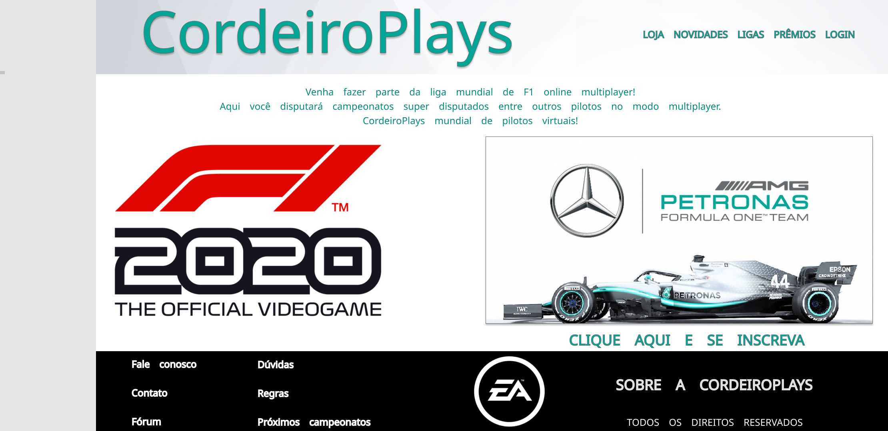
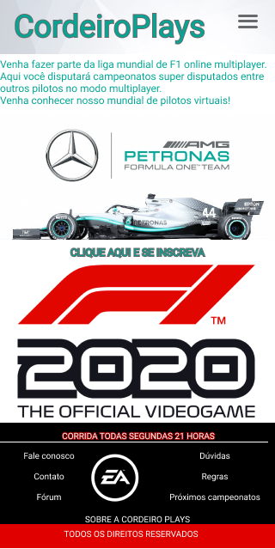

DESKTOP
MOBILE
IPAD

